Slide 1
Театр для малышей
Савина О.Е.,
воспитатель МДОУ «Благоевский детский сад», Республика Коми

Slide 2
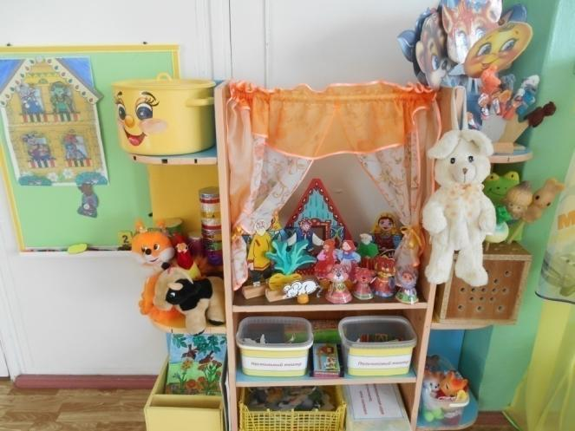
Театр – это волшебный мир, в котором ребенок радуется, играя а, играя, познает окружающее
«Введите в мир театра
малыша,
и он узнает, как сказка
хороша,
проникнется и мудростью и
и добротой
и с чувством сказочным
пойдёт он жизненной тропой»

Slide 3
Задачи театрализованной деятельности в младшей группе
1. Развивать умственную и речевую активность.
2. Развивать умение с помощью взрослого инсценировать и драматизировать небольшие отрывки из народных сказок.
3. Развивать эмоциональную отзывчивость у детей.

Slide 4
Подготовка к театрализованной деятельности
1. Выразительное чтение произведения.
2. Беседа о прочитанном.
3. Просмотр иллюстраций в детских книгах или просто картинок, подходящих к прочитанному произведению.
4. Проговаривание отдельных фрагментов.
5. Затем всё произведение разыгрывается целиком.
6. Изготовление различных атрибутов, декораций.

Slide 5
Виды театра
Пальчиковый театр
Настольный, конусный театр
Театр масок
Куклы би-ба-бо
Театр игрушек
Фланелеграф
Театр на магнитах

Slide 6
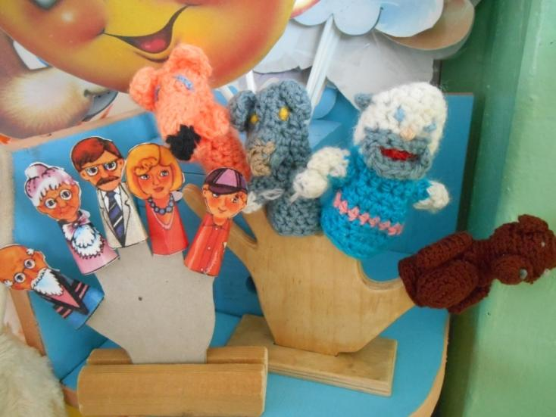
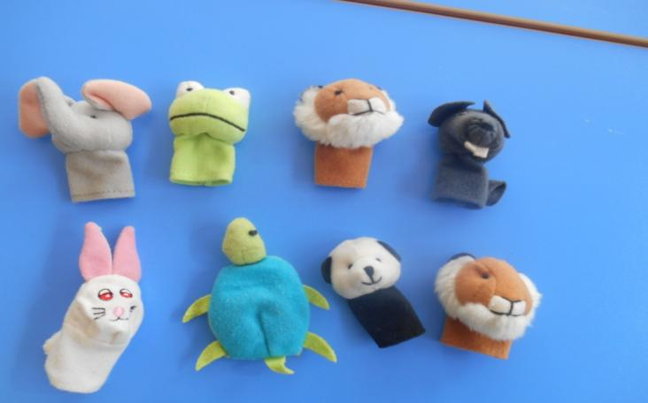
Пальчиковый театр
Способствует развитию речи, внимания, памяти; формирует пространственные представления; развивает ловкость, точность, выразительность, координацию движений.

Slide 7
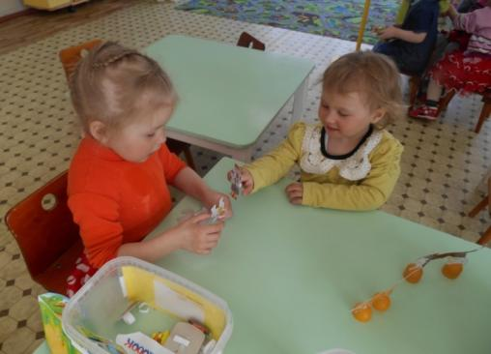
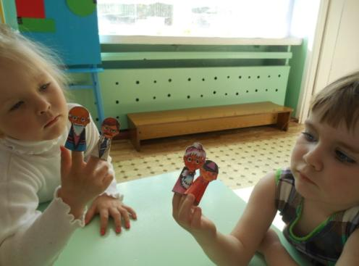
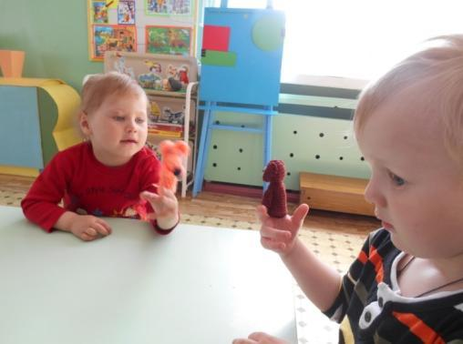
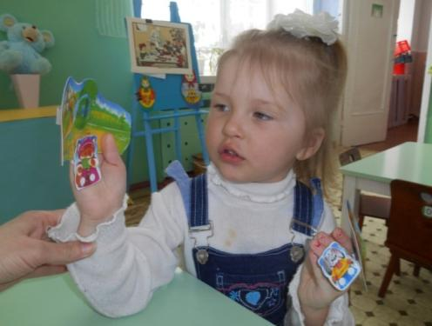

Slide 8
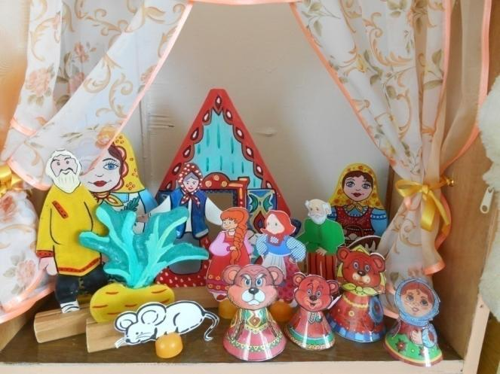
Настольный театр
Помогает учить детей координировать движения рук и глаз; сопровождать движения пальцев речью; побуждает выражать свои эмоции посредством мимики и речи.

Slide 9
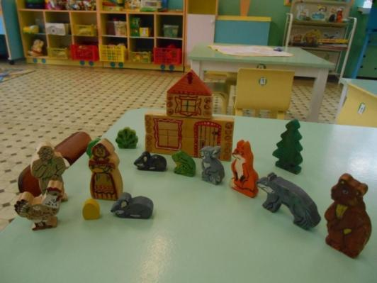
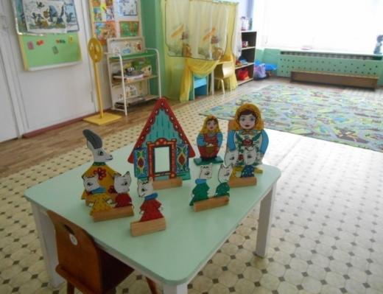
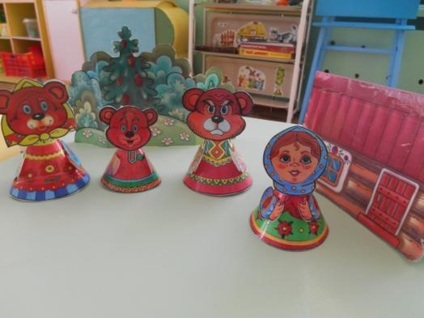
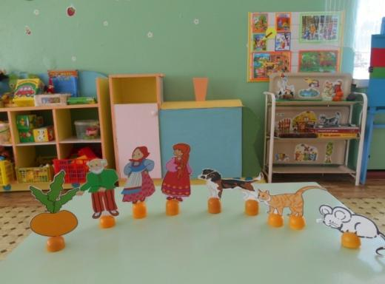

Slide 10
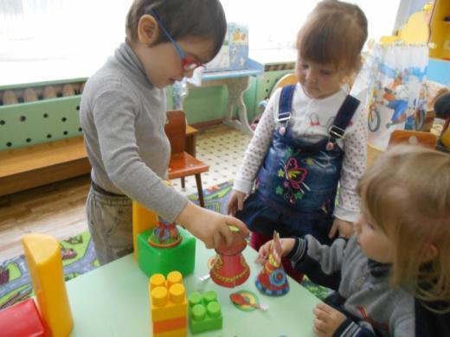
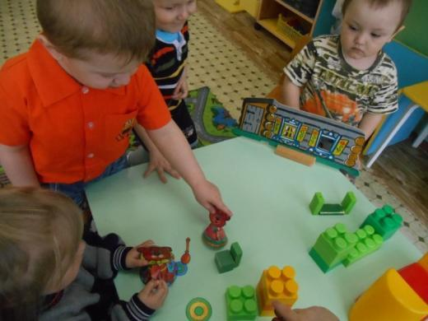
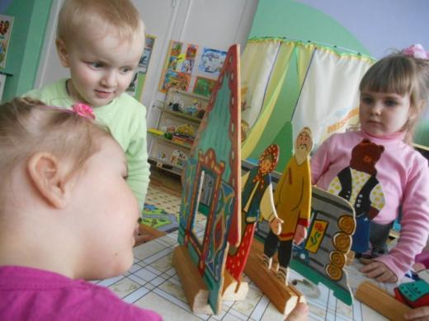
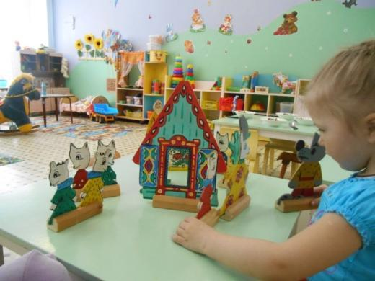

Slide 11
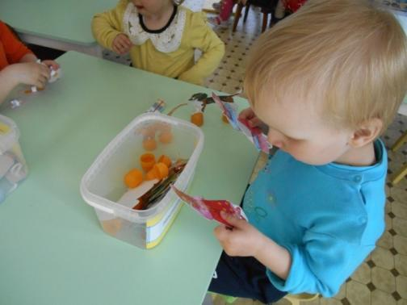
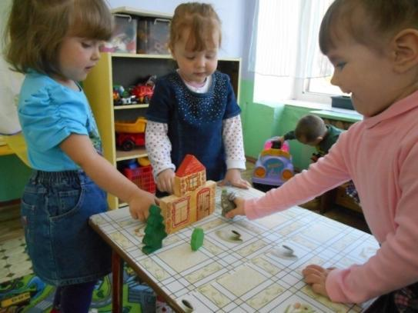
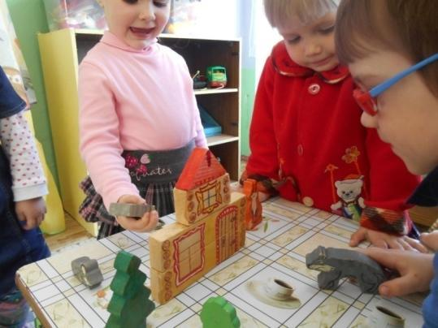
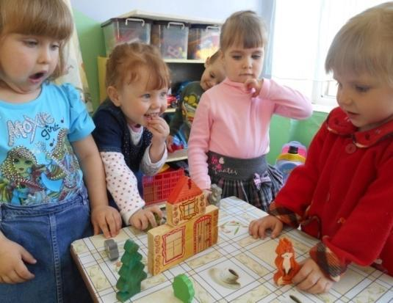

Slide 12
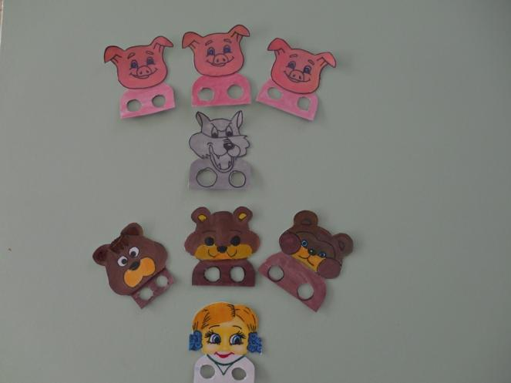
Настольный театр «Топотушки»
Помогает расширять словарный запас, подключая слуховое и тактильное восприятие; знакомит с народным творчеством; обучает навыкам общения, игры, счета.

Slide 13
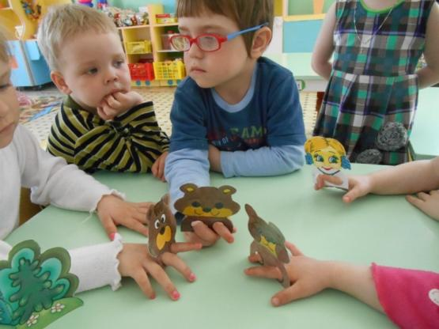
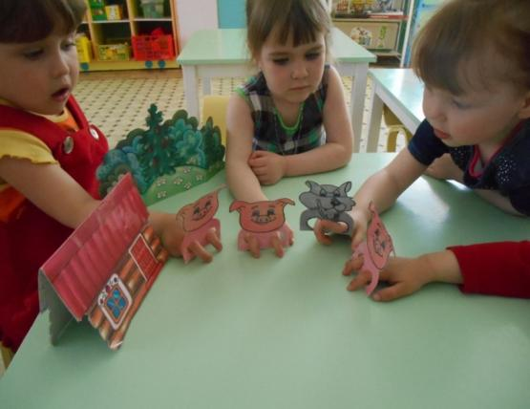
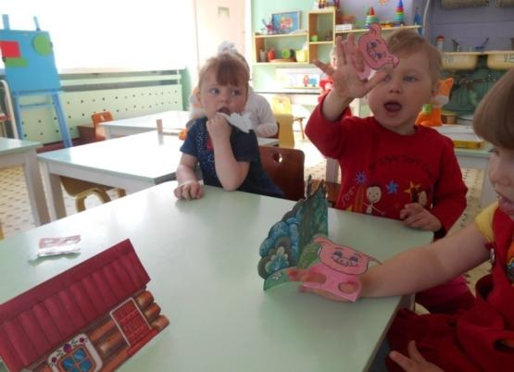
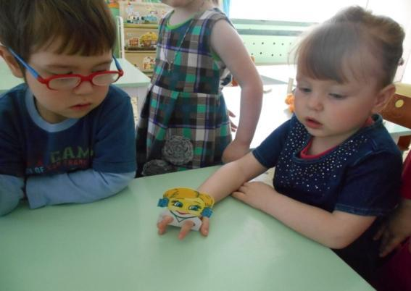

Slide 14
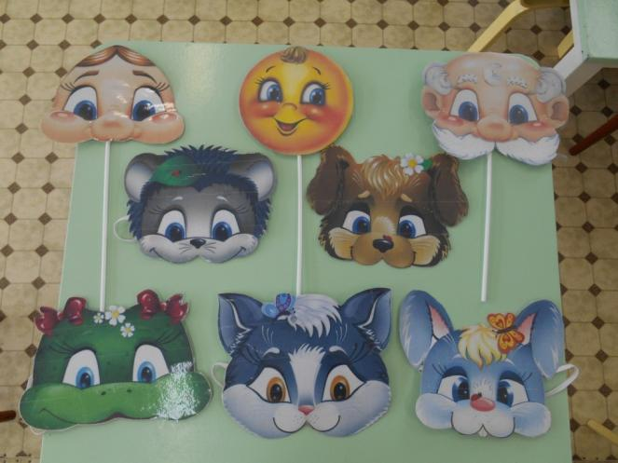
Театр масок
Активизация мыслительного процесса и познавательного интереса овладение навыками общения и коллективного творчества.

Slide 15
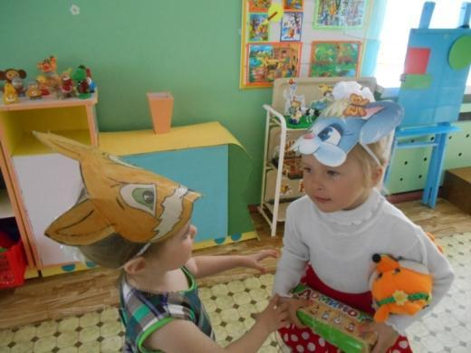
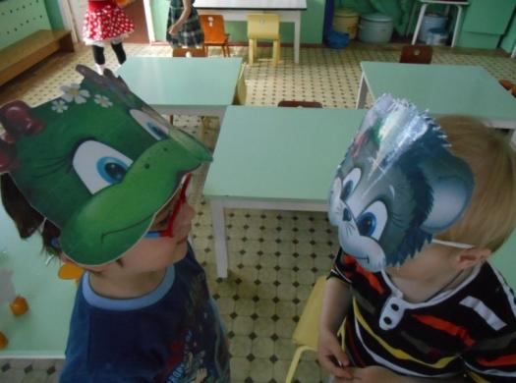
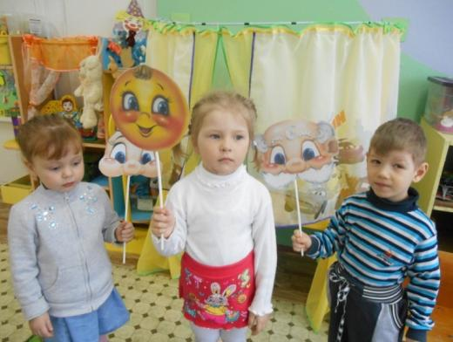
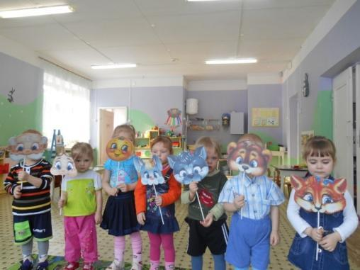

Slide 16
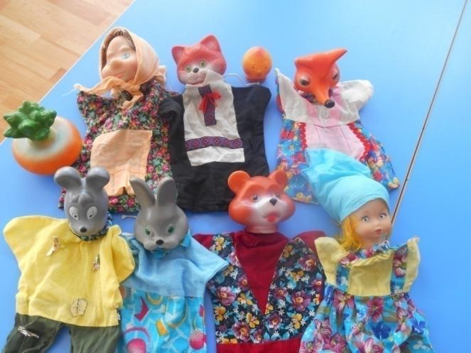
Театр кукол Би-ба-бо
Посредством куклы, одетой на руку, дети говорят о своих переживаниях, тревогах и радостях, поскольку полностью отождествляют себя( свою руку) с куклой.

Slide 17
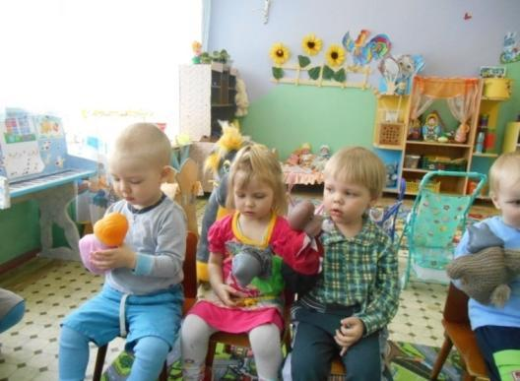
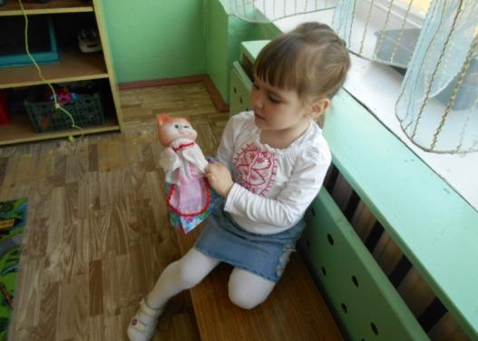
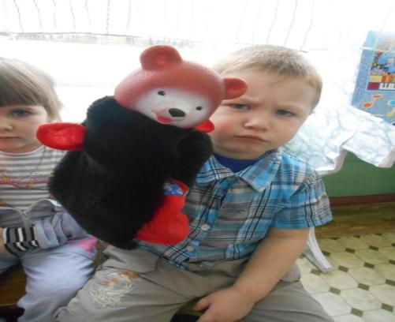
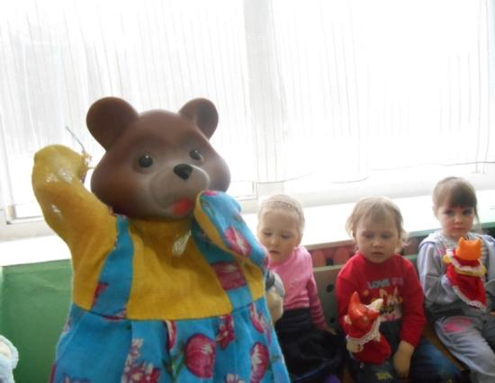

Slide 18
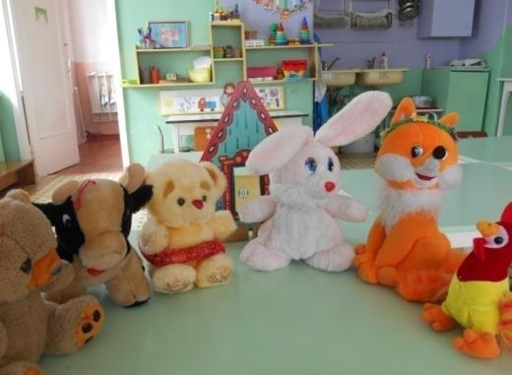
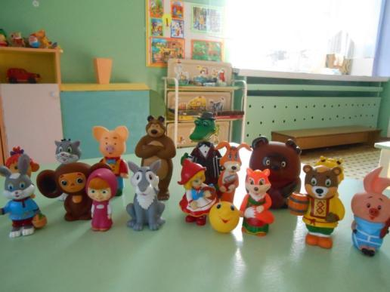
Театр игрушек
Помогает бороться с нарушениями речи, неврозами; помогает справиться с переживаниями, страхами.

Slide 19
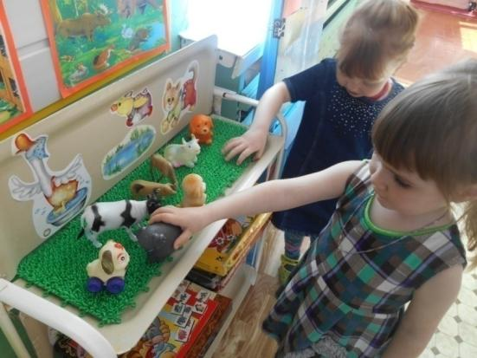
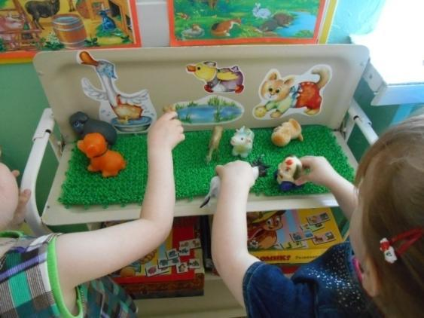
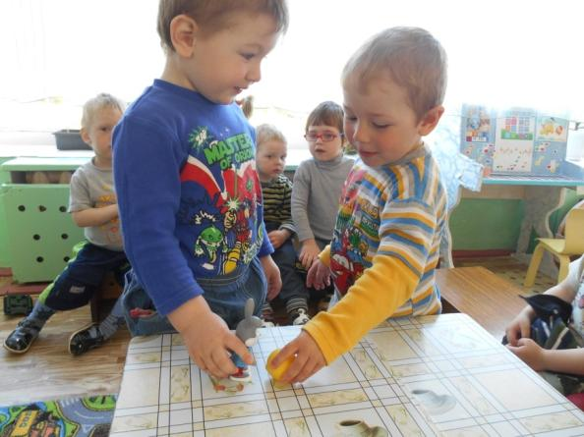
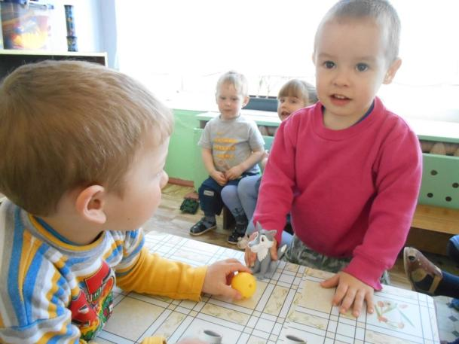

Slide 20
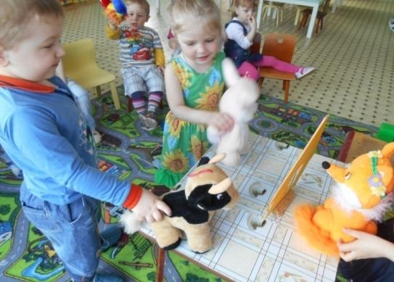
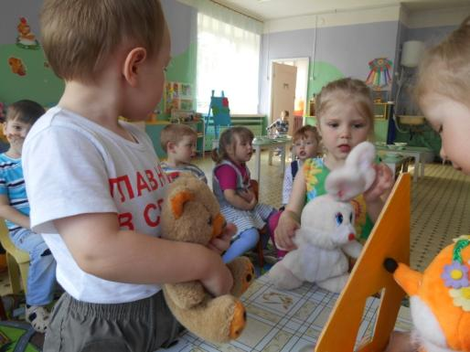
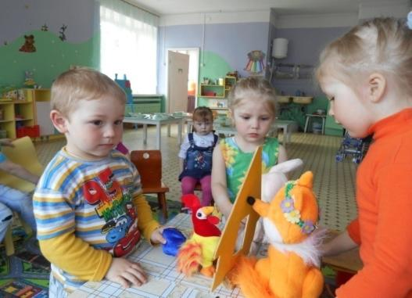
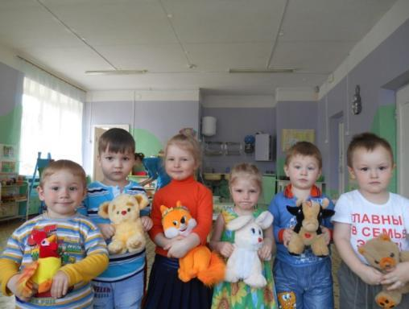

Slide 21
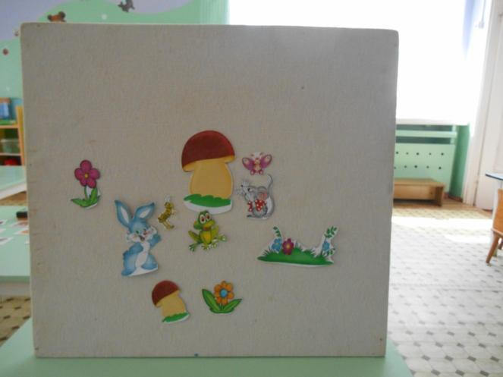
Театр картинок и фланелеграф
Развивает творческие способности; содействует эстетическому воспитанию; развивает ловкость, умение управлять своими движениями, концентрировать внимание на одном виде деятельности.

Slide 22
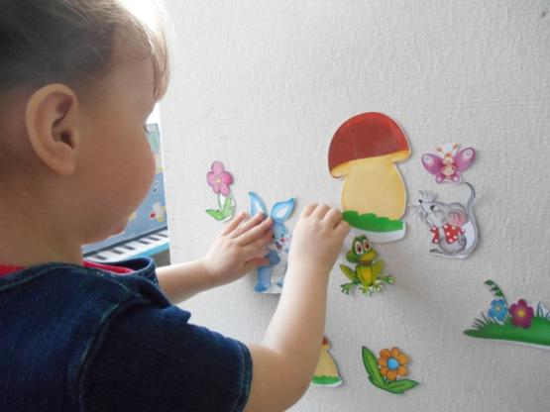
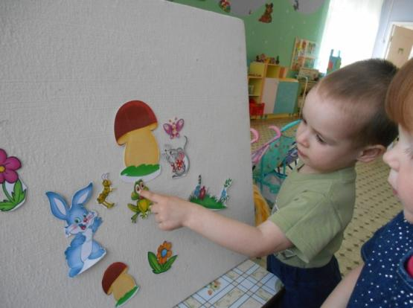
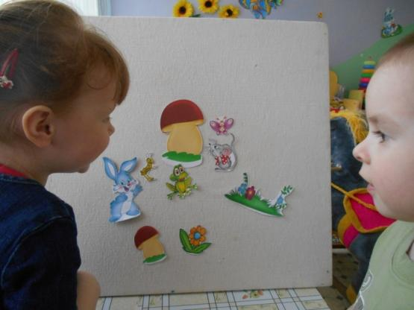
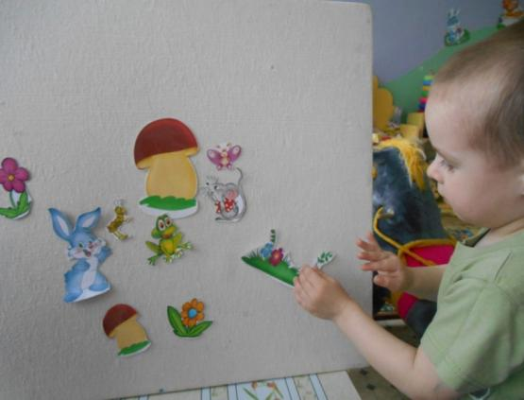

Slide 23

Театр на магнитах
Действуя с различными картинками, у ребенка развивается мелкая моторика рук, что способствует более успешному и эффективному развитию речи.

Slide 24





Slide 25

Дидактические игры
Способствуют самопознанию и самовыражению личности; создают условия для социализации, усиливая адаптационные способности, корректируют коммуникативные качества, помогают осознанию чувства удовлетворения, радости, успешности.

Slide 26




Собери картинку - сказку

Slide 27




Что сначала, что потом

Slide 28




Расскажи, какой, какая…

Slide 29




Рассматривание иллюстраций

Slide 30

Игра - драматизация
Ни один другой вид театрализованной деятельности так не способствует развитию артистизма, выразительности движений и речи, как игра- драматизация.

Slide 31





Slide 32

Театрализованная деятельность - это… …не просто игра!.

Slide 33


Это прекрасное средство для интенсивного развития речи детей, обогащения словаря, развития мышления, воображения, творческих способностей.

Slide 34

Спасибо за внимание

